Slide 1
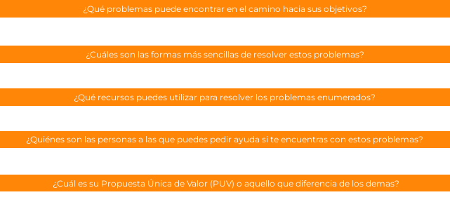
Objetivos SMART
Plantilla
Preguntas SMART
Respuestas SMART
S
¿Cuál es el objetivo?
¿Qué quiero obtener con este objetivo?
ESPECÍFICO
M
¿Cómo me daré cuenta que he logrado el objetivo propuesto?
MEDIBLE
A
¿Cuáles recursos dispongo?
¿Con qué herramientas cuento?
ALCANZABLE
R
¿Por qué este objetivo es relevante / importante para mi negocio o mi carrera?
RELEVANTE
T
¿Cuándo es la fecha límite para tener el objetivo logrado?
TIEMPO DEFINIDO
HOJA DE TRABAJO PARA LA SOLUCIÓN DE PROBLEMAS
Notes:
Note title
Type your notes here. They will be viewable in presenter view.

